Slide 1
Kaggle 1조 2주차
자전거 대여 수요 예측
Bike Sharing Demand

Slide 2
문제 해결 과정
문제 이해
Overview
데이터 분석
피처 엔지니어링
베이스라인 모델
평가지표 계산
성능 개선
평가지표 및 제출 형식
파생 피처 추가
데이터 시각화
분석 정리
선형 회귀
릿지 회귀
라쏘 회귀
랜덤 포레스트 회귀

Slide 3

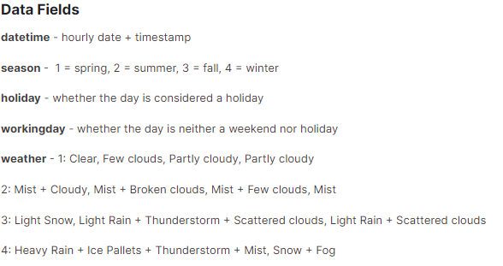
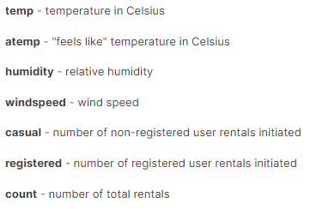
문제 이해
Overview

Slide 4

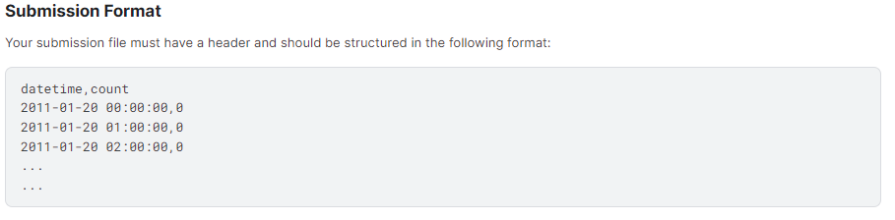
문제 이해
평가지표 및 제출 형식

Slide 5
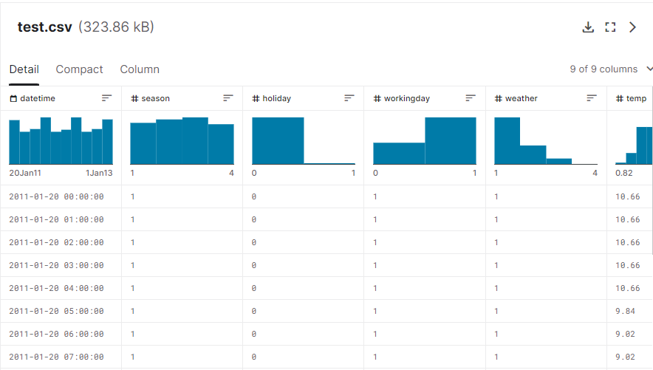
문제 이해
데이터 둘러보기

Slide 6
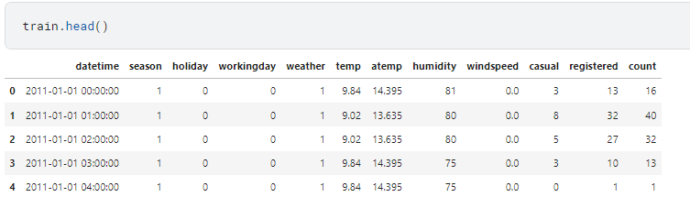
데이터 분석
피처 엔지니어링

Slide 7
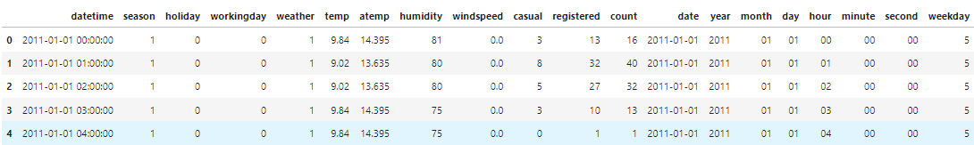
데이터 분석
파생 피처 추가

Slide 8
데이터 분석
데이터 시각화

Slide 9
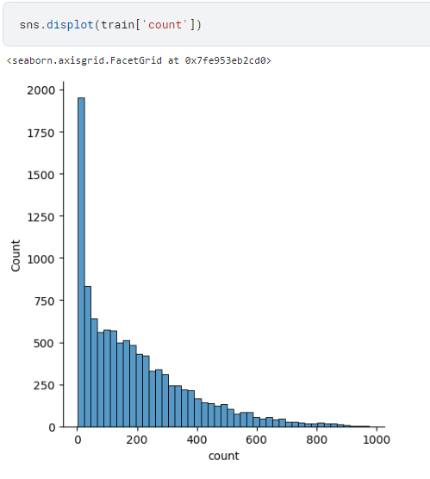
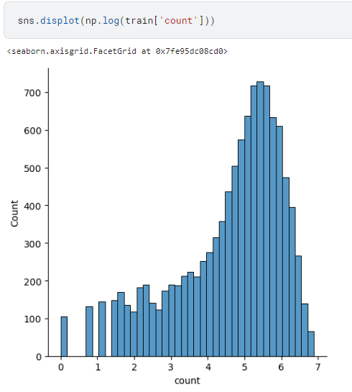
데이터 분석
데이터 시각화

Slide 10
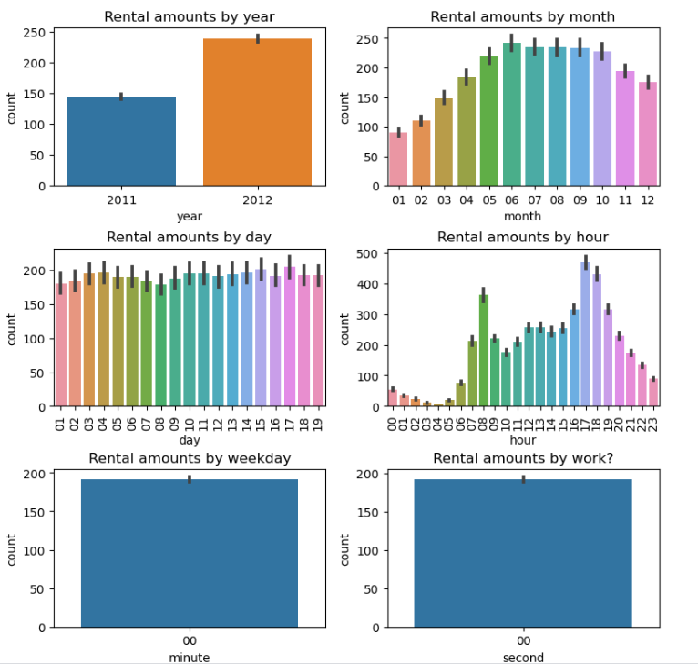
데이터 분석
데이터 시각화(범주형) - 시간정보별 대여량

Slide 11
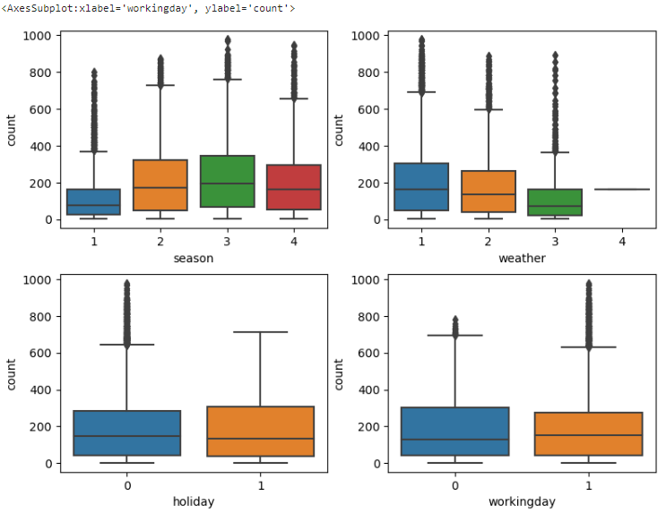
데이터 분석
데이터 시각화 (범주형) – 박스플롯

Slide 12
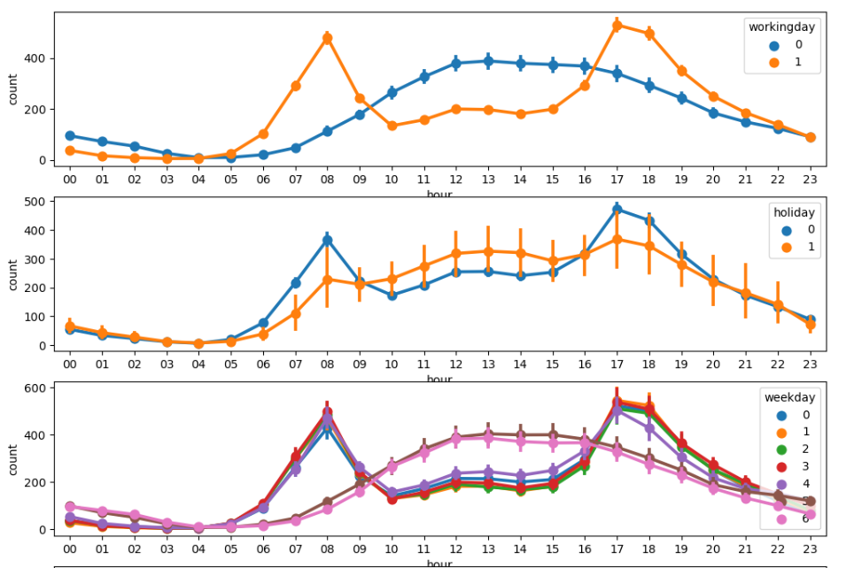
데이터 분석
데이터 시각화 (범주형) – 포인트 플롯

Slide 13
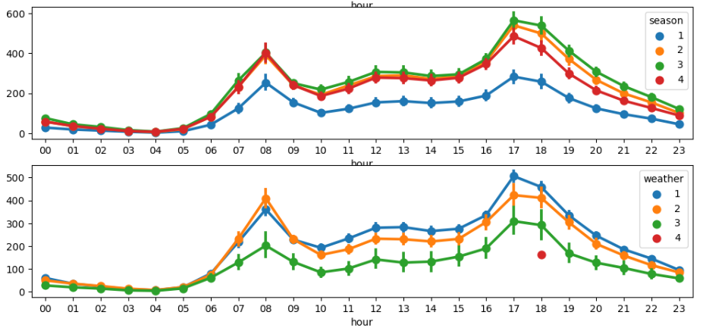
데이터 분석
데이터 시각화 (범주형) – 포인트 플롯

Slide 14
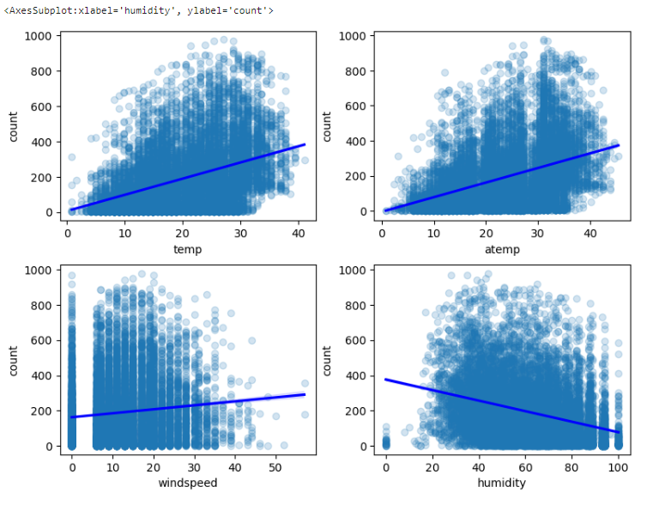
데이터 분석
데이터시각화 (수치형) – 산점도 및 회귀선

Slide 15
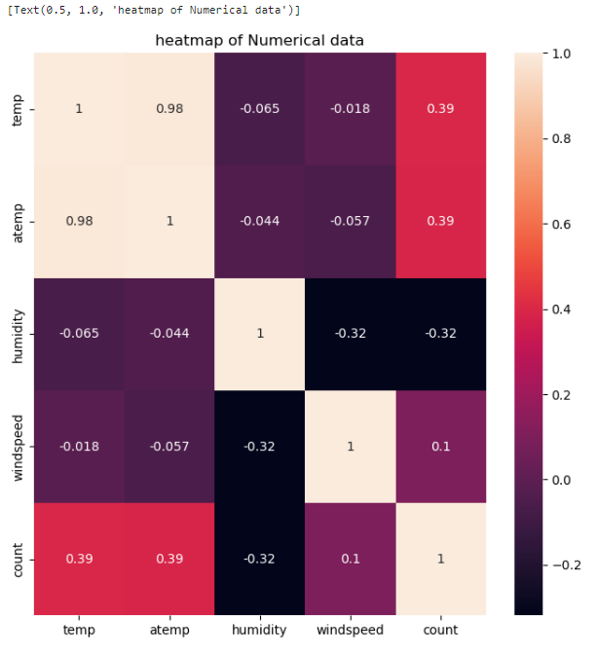
데이터 분석
데이터시각화 – 히트맵
windspeed 피처 제거

Slide 16
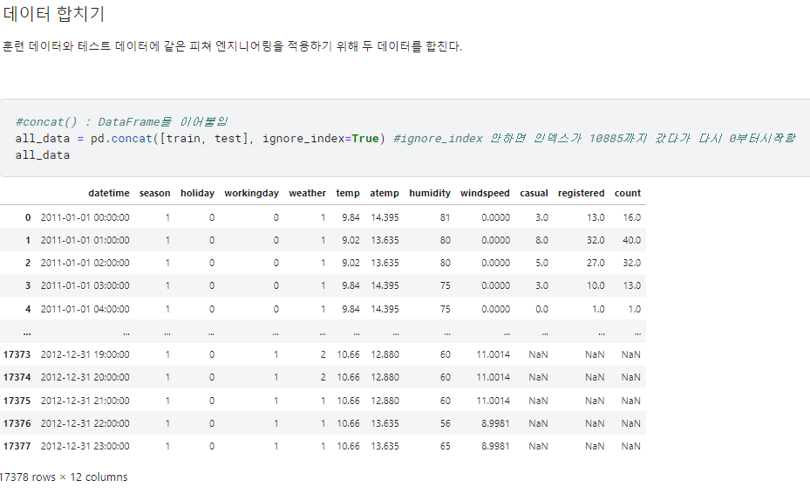

베이스라인 모델
피처 엔지니어링

Slide 17
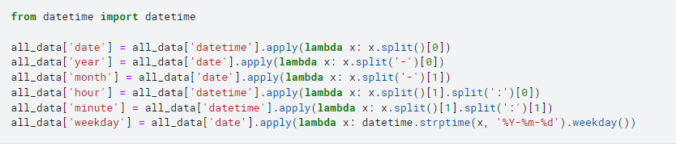
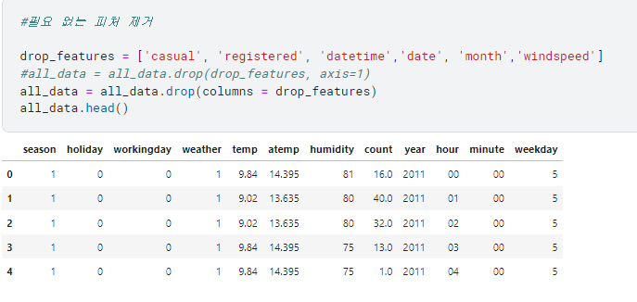
베이스라인 모델
피처 엔지니어링

Slide 18
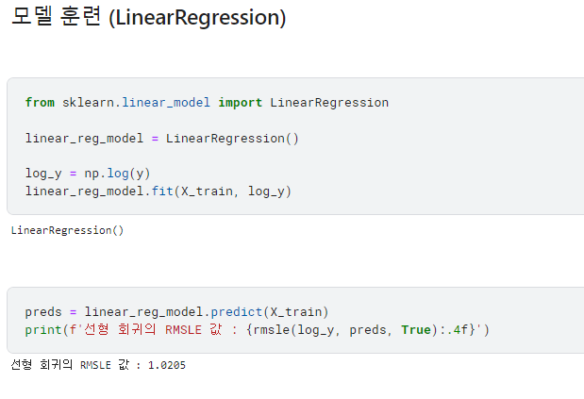
베이스라인 모델
제출

Slide 19
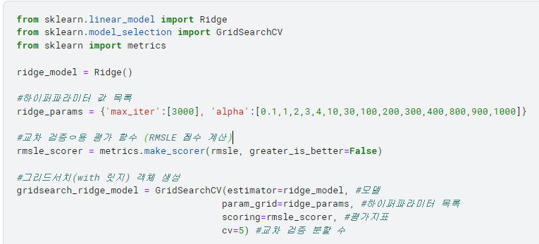
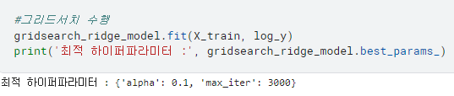
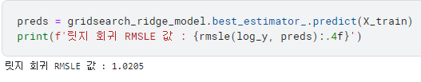
성능 개선
하이퍼파라미터 최적화 (그리드서치)

Slide 20
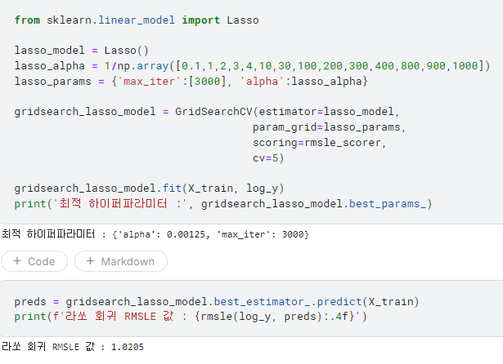
성능 개선
라쏘 회귀

Slide 21
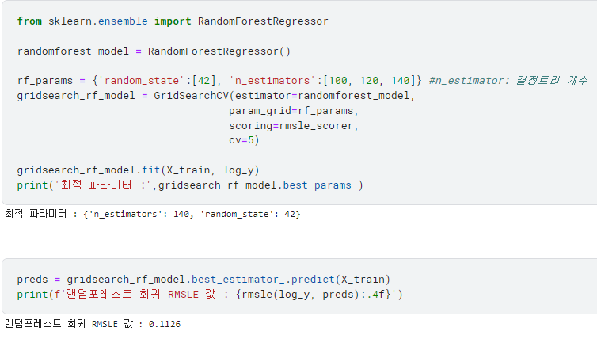
성능 개선
랜덤 포레스트 회귀

Slide 22
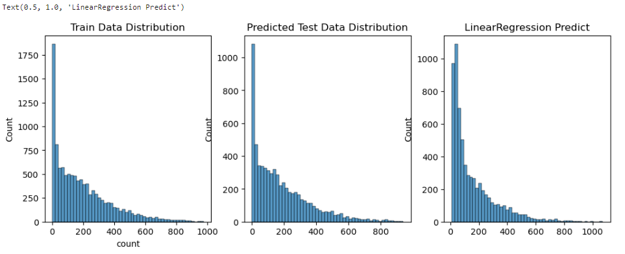
성능 개선
랜덤 포레스트 회귀

Slide 23
제출

